Slide 1
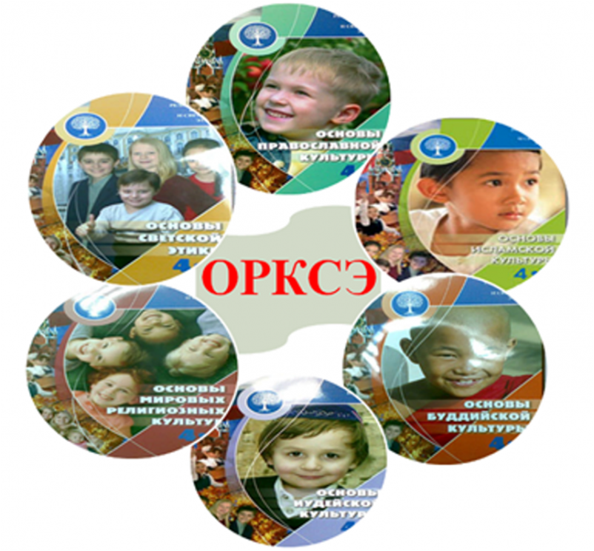
Родительское собрание по теме: Курс «Основы религиозных культур и светской этики»

Slide 2
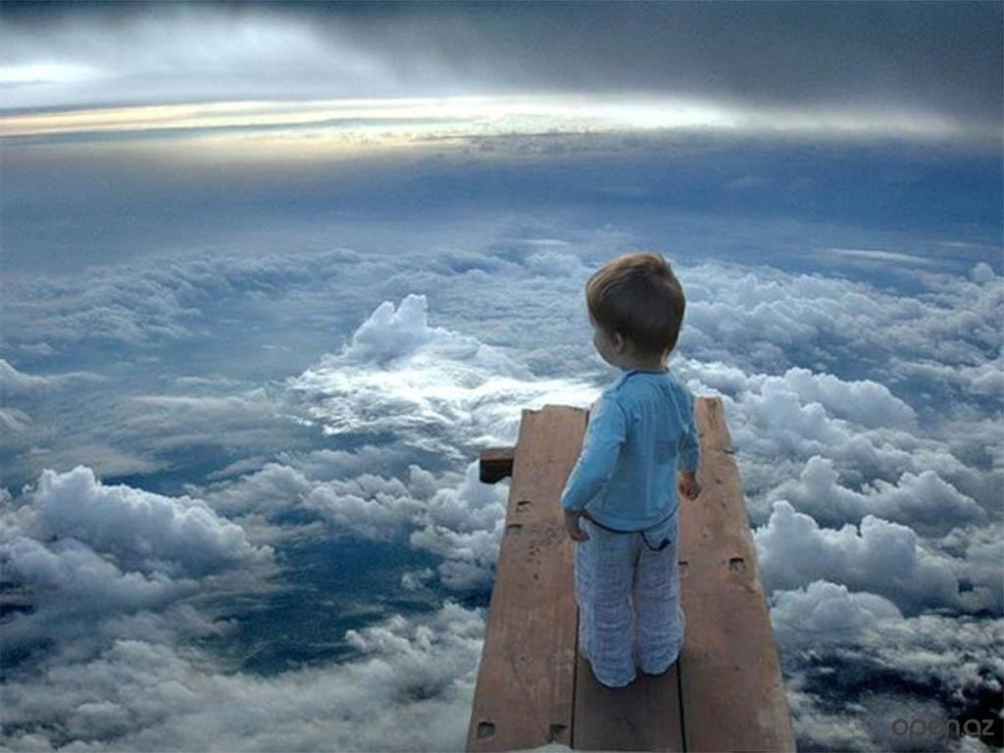
Почему в 4 классе начинают изучать новый курс?
В этот период меняется отношение ребенка к себе, родителям, школе, образованию. Происходит переоценка ценностей. Ребёнок покидает начальную школу, он испытывает немалые трудности в адаптации к новой системе обучения в основной школе.
Необходимо поддержать ребёнка в этот сложный для него период.

Slide 3
К сожалению, на разговоры о главном — о смысле жизни, о выборе ценностей, о добре и зле остаётся слишком мало времени. Но именно эти темы актуальны для младшего подростка, в котором начинает пробуждаться чувство взрослости.

Slide 4
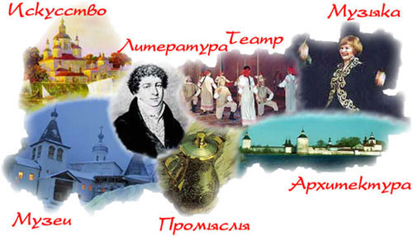
Курс направлен на развитие у школьников 4-х классов представлений о нравственных идеалах и ценностях, составляющих основу религиозных и светских традиций многонациональной культуры России, на понимание их значения в жизни современного общества, а также своей сопричастности к ним.

Slide 5
Содержание курса
Содержание курса «Основы религиозных культур и светской этики» имеет воспитательный, нравственно-развивающий характер. Успешное решение воспитательных задач возможно только в согласованном взаимодействии семьи и школы. Новый учебный курс рассчитан именно на такое педагогическое партнёрство учителей и родителей.
Мы не имеем права забывать, что для ребёнка самый действенный образец жизнелюбия, нравственного самоопределения — это его родители.

Slide 6
Курс «Основы религиозных культур и светской этики»
включает в себя модули:
Основы православной культуры;
Основы исламской культуры;
Основы буддийской культуры;
Основы иудейской культуры;
Основы мировых религиозных культур;
Основы светской этики.

Slide 7
Единство модулей курса даёт возможность родителям выбрать, а школьникам изучать один модуль и одновременно скрепляет разные модули общими разделами.

Slide 8
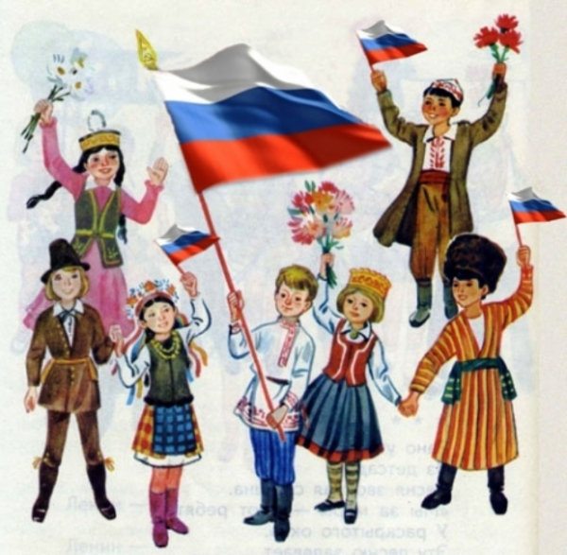
Базовые национальные ценности
патриотизм;
социальная солидарность;
гражданственность;
семья;
труд и творчество;
наука ;
традиционные российские религии;
искусство и литература;
природа;

Slide 9
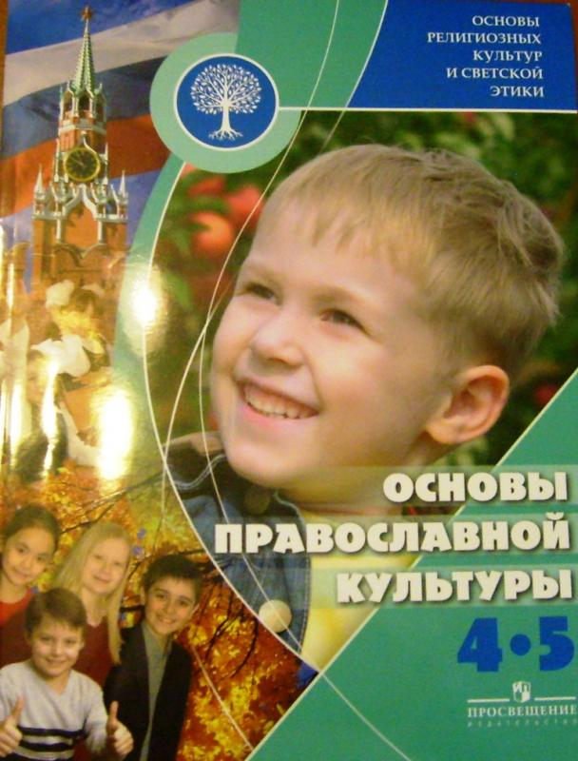
Модуль «Основы православной культуры»
Школьники познакомятся с символическим языком православной художественной культуры, искусством иконы, фрески, церковного пения, с христианским отношением к семье, родителям, труду, долгу и ответственности человека в обществе.

Slide 10
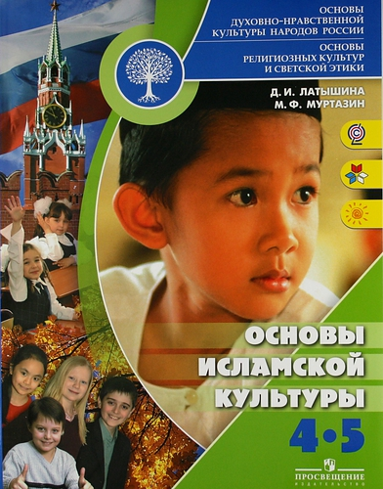
Модуль «Основы исламской культуры»
знакомит школьников с основами духовно-нравственной культуры мусульманства или ислама. Ислам сформировал целостную систему духовных и нравственных ценностей, которые вошли в жизнь всех мусульманских народов.

Slide 11
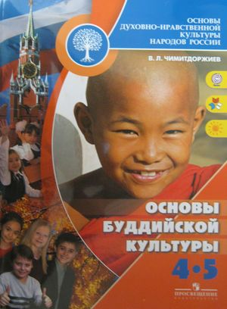
Модуль «Основы буддийской культуры»
Изучение в школе этого модуля призвано в доступной форме познакомить учащихся с основами буддийской культуры: ее основателем, буддийским учением, нравственными ценностями, священными книгами, ритуалами, святынями, праздниками, искусством.

Slide 12
Модуль «Основы иудейской культуры»
ориентирован на семьи, сознающие свою связь с религиозной традицией и культурой иудаизма. Изучение этого модуля направлено на то, чтобы в доступной форме представить основы знаний об этой религиозной традиции в историческом, мировоззренческом, культурном аспектах

Slide 13
Модуль «Основы мировых религиозных культур»
направлен на развитие у учеников 4 класса представлений о нравственных идеалах и ценностях, составляющих основу религий, традиционных для нашей многонациональной страны.

Slide 14
Модуль «Основы светской этики»
направлен на знакомство школьников с основами нравственности, даёт первичные представления о морали и её значении в жизни человека, опираясь на положительные поступки людей. Данный учебный модуль создает условия для воспитания патриотизма, любви и уважения к Отечеству, чувства гордости за свою Родину.

Slide 15
Современный национальный воспитательный идеал
Высоконравственный, творческий, компетентный гражданин России, принимающий судьбу Отечества как свою личную, осознающий ответственность за настоящее и будущее своей страны, укоренённый в духовных и культурных традициях многонационального народа Российской Федерации

Slide 16
Источники
http://estalsch5.edumsko.ru/activity/orkse/ - цветок из книг
http://wiki.iteach.ru/index.php/%CE%F1%ED%EE%E2%FB_%F0%E5%EB%E8%E3%E8%EE%E7%ED%FB%F5_%EA%F3%EB%FC%F2%F3%F0_%E8_%F1%E2%E5%F2%F1%EA%EE%E9_%FD%F2%E8%EA%E8 = ОРКСЭ в полосе
http://iscelenie.uz/author/admin-2-2/page/140/ - мальчик на краю
http://ru-kartinki.com/semya-ladoni - ладони с семьёй
http://mishanya.com/post/1939-kreativnyye-roditeli - родители с книгой
http://plus8-db.com/item/kartinki-kultura - культура
http://ladiko.ru/fb/home/novosti/kultura-rossii/ - культура России
http://selorodnoe.com/history/show/id3681844/ - буряты
http://63923.biz/oformlenie/animatsii-knigi-na-prozrachnom-fone.aspx книга на прозрачном фоне
http://www.izabsosh.edusite.ru/vis_p154aa1.html - учебники
http://900igr.net/kartinki/religii-i-etika/uroki-po-orkse-4-klass/uroki-po-orkse-4-klass.html учебники и дети

Slide 17
Источники
http://raduga209.ru/nacionalnye-kultury-narodov-rossii - народы России рисунок дети
http://book.sibverk.ru/index.php?route=product/category/manufacturer&manufacturer_id=3111&limit=12 - ОПК
http://www.ukazka.ru/product-book1171472.html основы исламской культуры
http://book.sibverk.ru/index.php?route=product/product&path=98_104&product_id=101436 основы буддийской культуры
http://skachaj24.ru/osnovy-iudejskoj-kultury-4-5-klassy-chlenov/ основы иудейской культуры
http://www.chepfa.ru/skachat.php?zldt=super/rabochaya-programma-i-ktp-dlya-5-klassa-po-osnovam-duhovno-n - ОМРК
http://catalog.ppub.ru/item/16259 - СВЕТСКАЯ ЭТИКА
http://metagalaktika.com/notes/stat/rabochaya-programma-po-orkse-modul-osnovi-svetskoy-etiki.php - религии и ребёнок
http://www.mimi-gallery.com/rossiya-nash-dom?p=1 карта России
http://onpositive.ru/motivatoryi/pravilnaya-motivatsiya.html/attachment/09-15_motiv-23 хочешь изменить мир

